Slide 1


DeloPro
Семинар-презентация
Web-кластер DeloPro-wBsuite –
онлайн управление бизнесом дистрибуции, оптовой торговли и электронной коммерции
Докладчик: Лунин Владимир Михайлович,
канд. техн. наук,
директор ООО "КСИКОМ СЕРВИС»

Slide 2
WEB-проекты для бизнеса от компании КСИКОМ
Компания КСИКОМ СЕРВИС предлагает разработку, внедрение и сопровождение Web-решений для онлайн управления бизнесом –
систем электронной коммерции, клиентских и внутрикорпоративных Web-порталов, CRM и ERP-систем, других специализированных Web-приложений для бизнеса
Предлагаемые решения базируются на возможностях базовых WEB-проектов:
ERP – Системы управления предприятием DeloPro
инструментальной PHP-платформы Wad-er для разработки Web-приложений
пакета приложений для бизнеса Системы Wad-er Business Suite (wBsuite)
Инструментальная платформа Wad-er и Система wBsuite концентрируют в себе опыт и знания предметной области, приобретенные разработчиками в течение 18 лет работы над развитием проекта DeloPro
Авторские права на программные продукты и товарные знаки
Wad-er, wBsuite и DeloPro принадлежат компании КСИКОМ СЕРВИС
Интегрированные Web-решения для онлайн управления бизнесом

Slide 3

WEB-кластер DeloPro-wBsuite. Система DeloPro
Система DeloPro – комплексное ERP+CRM-решение. Ориентирована на малые и средние компании, бизнес которых – дистрибьюция и оптовая торговля, позаказное производство и сервис
В Системе DeloPro аккумулирован опыт реализации более 200 проектов внедрения в торговых компаниях, работающих в различных сегментах рынка.
Это позволяет при реализации новых проектов использовать существующий функционал с минимальными доработками, что ускоряет процесс внедрения и снижает его бюджет
Интегрированные Web-решения для онлайн управления бизнесом

Slide 4

WEB-кластер DeloPro-wBsuite. Инструментальная
РНР-платформа Wad-er
Фреймворк Wad-er – открытая (open source) и бесплатная (лицензия GNU GPL v.3), API-ориентированная инструментальная PHP-платформа для быстрой разработки Web-приложений
Благодаря простоте, гибкости, модульной структуре и функциональной полноте, платформа Wad-er позволяет
БЫСТРО РАЗОБРАТЬСЯ В ПРИЦИПАХ РАБОТЫ И
в короткие сроки с минимальными ресурсами
Создавать web-приложения любой сложности
начиная от сайтов, корпоративных порталов до управленческих приложений класса ECM, CRM и ERP, работающие на всех типах браузеров и не зависящие от используемой СУБД
PHP-платформа Wad-er предоставляет инструментарий для работы с базами данных, CMS-систему, систему управления правами доступа, workflow-систему, case-средства для создания новых модулей и др.
Интегрированные Web-решения для онлайн управления бизнесом

Slide 5
WEB-кластер DeloPro-wBsuite. Система wBsuite
Система Wad-er Business Suite (wBsuite) – пакет бизнес-приложений, созданных и функционирующих на базе PHP-платформы Wad-er
Система wBsuite содержит ряд инструментов управления – CRM, ACM (адаптивный кейс-менеджмент ), PM (управление проектами), Workflow (управление бизнес-процессами), Docflow (электронный документооборот), Service Desk (управление инцидентами), ECM (управление корпоративным контентом) и систему электронной коммерции (E-Business)
Система wBsuite – платформа для создания В2В-В2С-порталов электронной коммерции и В2Е-внутрикорпоративных порталов приложений, с помощью API интегрируется с ERP-системами, WMS-системами, платежными системами, социальными сетями и др.
РНР-платформа Wad-er позволяет дорабатывать "под клиента" функциональность и дизайн порталов, интерфейс и бизнес-логику
Интегрированные Web-решения для онлайн управления бизнесом

Slide 6
WEB-кластер DeloPro-wBsuite – управления дистрибуцией, оптовой торговлей и электронной коммерцией
Объединение
    ERP-функционала Системы DeloPro 5.0 (back office)
    с портальными решениями Системы wBsuite (front office)
    и возможностями инструментальной PHP-платформы Wad-er
(управление контентом, функциональностью и дизайном)
дает синергетический эффект,
позволяя компании ксиком в сжатые сроки внедрять "под ключ" интегрированные Web-решения для управления территориально-распределенным бизнесом дистрибуции, оптовой торговли и электронной коммерции, адаптированные под специфику бизнес-процессов клиента
Интегрированные Web-решения для онлайн управления бизнесом

Slide 7
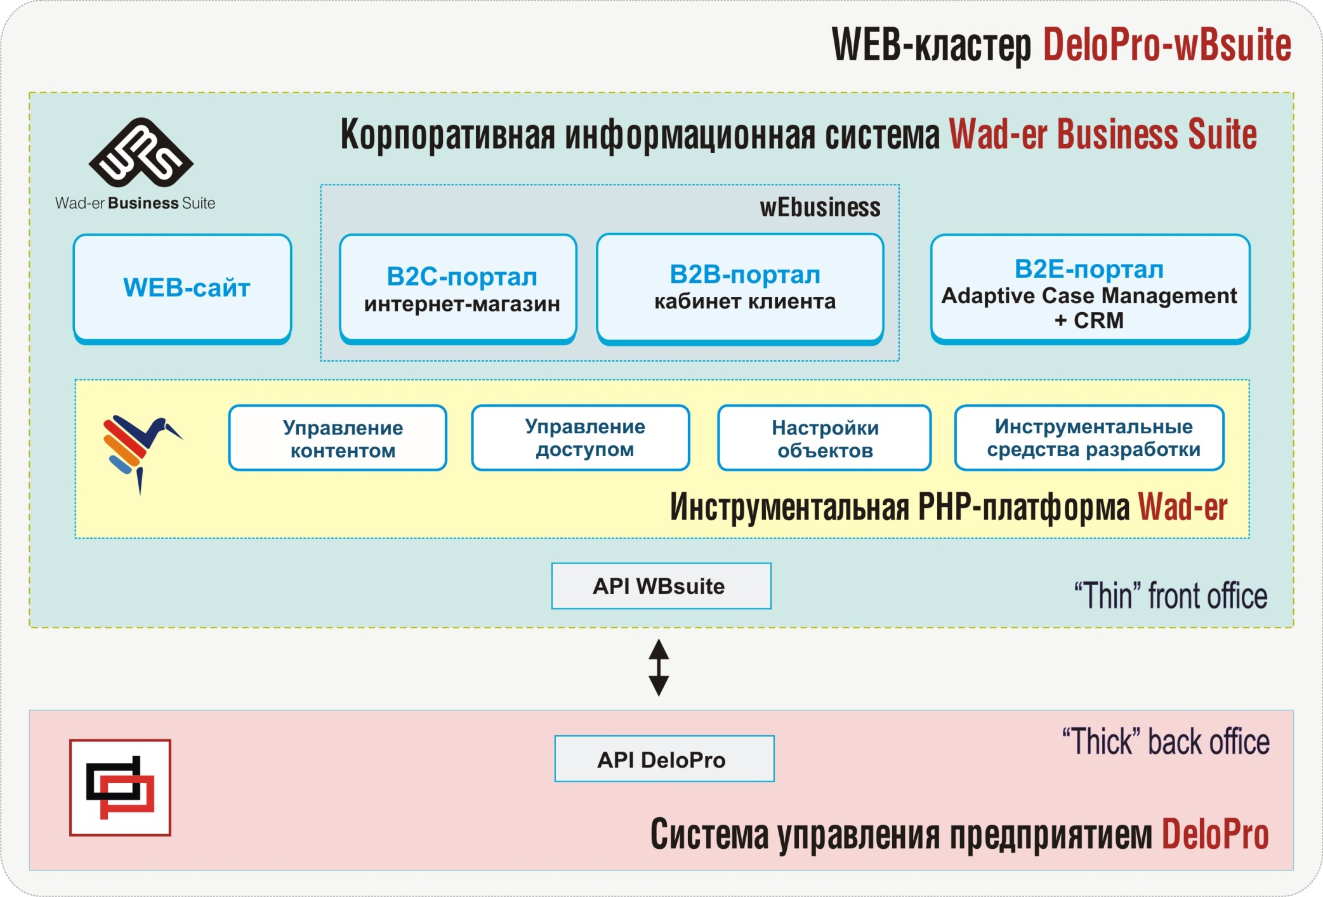
Интегрированные Web-решения для онлайн управления бизнесом

Slide 8
WEB-кластер DeloPro-wBsuite – достоинства технологии и архитектуры
Интегрированные Web-решения для онлайн управления бизнесом

Slide 9
WEB-кластер DeloPro-wBsuite.
Достоинства технологии и архитектуры
Многоплатформенность, кросс-браузерность и независимость от СУБД. ОС на рабочих местах – MS Windows, Mac OS, Unix, Linux и др. Тонкий клиент – IE, Mozilla, Chrome, Opera или Safari. Сервер приложений – MS IIS, Apache и др. СУБД – MS SQL Server, MySQL, Oracle и др.;
Возможность тотального использования условно-бесплатного ПО;
Доступ к системе с мобильных платформ – планшетов и смартфонов;
Высокая безопасность данных (3-уровневая архитектура клиент-сервер, MVC-паттерн и SSL-протокол);
Минимальные требования к ИТ-инфраструктуре;
Простота установки и обслуживания. Инсталляция, обновления и настройка ПО в одном месте - на сервере (в офисе или Дата-центре);
Дистанционная on-line поддержка разработчика позволяет быстро и точно диагностировать проблему, дать рекомендации по ее решению;
Открытые коды (open source, PHP) снижают зависимость от поставщика ПО;
API-интеграция с другими приложениями
Интегрированные Web-решения для онлайн управления бизнесом

Slide 10
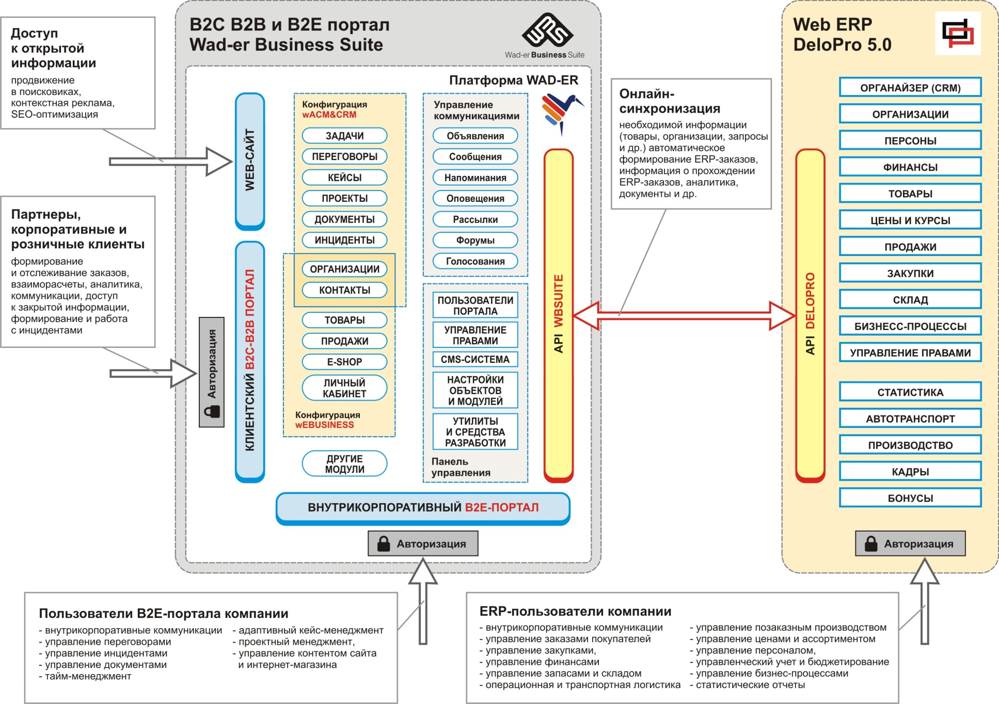
WEB-кластер DeloPro-wBsuite. Концепция использования
Интегрированные Web-решения для онлайн управления бизнесом

Slide 11
"Тонкий" фронт-офис – "Толстый" бэк-офис
WEB-ERP Система DeloPro 5.0 – бэк-офис (продажи, закупки, склад, производство, ценообразование, финансы, транспорт и логистика, налоговый у управленческий учет и др.)
В2С-В2В-портал Системы wBsuite – фронт-офис (сервисы для клиентов):
  быстро и с минимальными затратами настраивается под специфику бизнеса (дизайн, юзабилити и функциональность сервисов)
  клиентские сервисы развиваются как составную часть единой цепочки поставок, не дублируя, а дополняя функционал ERP-системы
  В2В де-факто – кабинет корпоративного клиента в интернет-магазине (В2С), что значительно упрощает освоение сервиса клиентами
  содержит инструменты для работы маркетологов и SEO-оптимизации
  взаимодействует с ERP-системой посредством API с шифрованием траффика аналогично системам клиент-банк
  логируется в ERP-системе как пользователь, которому устанавливаются права доступа. К ERP-системе можно подключать несколько порталов
  РНР-платформа Wad-er – кастомизация В2С-В2В-портала
Интегрированные Web-решения для онлайн управления бизнесом

Slide 12
Преимущества WEB-кластера DeloPro-wBsuite
WEB-кластер DeloPro-wBsuite обеспечивает:
online-управление территориально-распределенным бизнесом, используя функционал ERP-системы DeloPro 5.0;
включение в цепочку поставок клиентов и партнеров через В2В-В2С-портал Системы wBsuite, предоставляя им интернет-сервис для формирования и отслеживания заказов, получения необходимой информации и документов, прямых коммуникаций с продавцами;
автоматизацию управления ассортиментом, заказами и логистикой интернет-магазина (В2С), интегрированного c ERP и CRM-системами;
управление взаимоотношениями с контрагентами и автоматизацию бизнес-процессов, используя интегрированные CRM- и Workflow-системы;
реализацию индивидуальной концепции и дизайна В2В-В2С-портала, используя РНР-платформу Wad-er;
широкое использование аутсорсинга, позволяя включить в цепочку поставок логистических операторов и поставщиков (путем API-интеграции с WMS-системами), привлекая к дистанционной работе специалистов
Интегрированные Web-решения для онлайн управления бизнесом

Slide 13
DeloPro 5.0 – ERP система на платформе WEB
Интегрированные WEB-решения для онлайн управления бизнесом

Slide 14
Система DeloPro. История проекта
Работы над проектом ведутся с 1995 года
1996 – Система DeloPro 1.0. Архитектура – файл-сервер. Платформа Windows
1998 – Система DeloPro 2.0. 2-х уровневая архитектура клиент-сервер (язык программирования – Delphi). Платформа Windows
С 2003 года Система DeloPro 3.0 – open source Web ERP-проект, реализованный в 3-х уровневой архитектуре клиент-сервер (язык программирования – PHP). Кросс-платформенное и кросс-браузерное решение. Работает с различными СУБД – MySql, MS SQL Server, Oracle, DB2 и др.
В 2008 году вышла версия Системы DeloPro 4.0 – отраслевое решение для дистрибуции и оптовой торговли
В 2009 году стартовал проект DeloPro Online. В основе проекта – Система DeloPro на условиях аренды в рамках модели Software-as-a-Service (SaaS)
C 2014 года поддерживается версия Системы DeloPro 5.0. Существенно доработано ядро, появился развитый API-интерфейс, расширена базовая функциональность, повышена гибкость за счет использования плагинов
Интегрированные Web-решения для онлайн управления бизнесом

Slide 15
Система DeloPro. Концепция
конфигурация ТОРГОВЛЯ (Организации, Персоны, Финансы, Товары, Цены и Курсы, Заказы, Закупки, Склад, Органайзер, Бизнес-процессы, Статистика)
+ дополнительные модули (Автотранспорт и доставка, Производство,
Проекты, Бонусы, Кадры, Документы)
использование Системы DeloPro предполагает покупку Лицензий или SaaS-аренду (DeloPro Online), а также проведение комплекса работ по внедрению
Лицензия предоставляет право в одной базе данных вести учет неограниченному числу членов корпорации и работать неограниченному числу пользователей
Лицензия предоставляет право клиенту самостоятельно вносить изменения в исходный код (open source)
у всех клиентов поддерживается единая актуальная версия Системы DeloPro.
Обновление структуры ядра и функционала происходит эволюционным путем
(предоставляется клиентам в рамках абонентского обслуживания). Развитие
ПО синхронно с развитием бизнеса
Интегрированные Web-решения для онлайн управления бизнесом

Slide 16
Система DeloPro. Инструменты для корпоративного учета
Единое информационное пространство – работа в on-line в единой базе
членов корпорации, партнеров и клиентов. Единые справочники и картотеки
Задание прав доступа члена корпорации к складам, расчетным счетам и
категориям товаров, индивидуальные прайслисты и шаблоны документов
Фиксация логической связи между объектами учета для реализации
бизнес-процессов цепочек поставок, складской и транспортной логистики
Цепочки операций – формирование по «шаблону» связанных объектов –
сделок, хоз. операций, складских транзакций в различных членах корпорации
Активные отчеты обеспечивают целостность документарного, денежного и
товарного движения между членами корпорации и контрагентами
Интегрированные Web-решения для онлайн управления бизнесом

Slide 17
Система DeloPro. Управление правами пользователей
Карточка пользователя – реквизиты, данные для авторизации (логин
и пароль со сроком действия, диапазон IP-адресов, одноразовые
пароли), персонификация подписи в документах и организации-дилера
Индивидуальные права доступа к объектам и функциям (по ролям)
Персональное дерево отчетов и значений по умолчанию
Индивидуальный доступ к карточкам контрагентов и персон
(по степени секретности), а также к конфиденциальным
информационным блокам этих карточек
Персональное дерево инструкций в соответствии с ролью
в бизнес-процессах
Интерфейс системы соответствует правам пользователя
Интегрированные Web-решения для онлайн управления бизнесом

Slide 18
Система DeloPro. Управление правами пользователей
Логирование значимых системных событий, изменений полей в ключевых объектах
Фиксация всех изменений ценовых параметров сделок
Ведение архива документов, которые выводились на печать
Интегрированные Web-решения для онлайн управления бизнесом

Slide 19
Система DeloPro.
Мультивалютные хозяйственные операции
Произвольные валюты и
типы курсов валют
Сумма ХО в 4-х валютах
Online-балансы с контр-
агентами и по сделкам
Фиксация курсов валют
и курсовых разниц
Проводки по НСБУ и GAAP
Разноски сумм на другие
объекты
Интегрированные Web-решения для онлайн управления бизнесом

Slide 20
Система DeloPro. Сделка – центр финансовой ответственности и консолидации информации
Сделки (продажи и закупки) консолидируют информацию о движении
товаров, денег, и документов между ее участниками
По позиции спецификации сделки доступны все о резервах, отгрузках и
возвратах, оплатах и возвратах денег, складских запасах и др.
Балансы по сделкам. Расчеты можно вести в любой валюте, формируется
on-line баланс в валюте управленческого учета и в валюте сделки
Профилирование сделок по типу. Может создавать (или нет) налоговые
события, формировать (или нет) дебиторскую задолженность, быть
связана с прайслистом или типом цены и др.
Бухгалтерский и управленческий учет. Документарное движение товаров
– по документарным картам, а фактическое – по операционным
картам складского учета
Факт перемещения товарами границы склада фиксируется
кладовщиком в складских ордерах приема и выдачи товаров
Интегрированные Web-решения для онлайн управления бизнесом

Slide 21
Система DeloPro.
Движение товаров и документов в сделках
Интегрированные Web-решения для онлайн управления бизнесом

Slide 22
Система DeloPro.
Аккумулирование прямых затрат в сделках
Себестоимость товаров в национальной валюте (бухгалтерская без НДС)
и в валюте управленческого учета (фактическая с НДС) хранятся в
документарной и операционной картах складского учета
Спецификация дополнительных расходов. Строка доп.расходов
разносится на выбранные товары из спецификации сделки (по объему,
весу, количеству или стоимости) и корректирует себестоимость для целей
управленческого и бухгалтерского учета
– сумма закупки услуг разносится по частям на другие сделки, формируя
дополнительные расходы по методу начисления или кассовому методу
– расходы по доставке разносятся на заказы, закупки и
междускладские перемещения, а затем на товары из их спецификаций
Коррекция себестоимости "задним числом" в картах складского учета
Интегрированные Web-решения для онлайн управления бизнесом

Slide 23
Система DeloPro. Расчет маржинального дохода
Интегрированные Web-решения для онлайн управления бизнесом

Slide 24
Система DeloPro. Конфигурация Торговля. CRM
Интегрированные Web-решения для онлайн управления бизнесом

Slide 25
Система DeloPro. CRM. Управление контрагентами
Профилирование клиентов
персональные цены и скидки, договора продаж,
сетка бонусов (рибейтов) по товарам и группам товаров,
синхронизация товаров (артикул, название, единицы измерения),
сумма и глубина предоставляемых кредитов, индивидуальные
шаблоны документов, EDI для включения в цепочку поставок и др.
Сегментирование контрагентов. Поставщики, покупатели, производители.
Принадлежность к сегментам по результатам ABC и XYZ-анализа
Многоуровневый каталог организаций отображается по сферам
деятельности, группам, типам организации, собственникам и др.
Балансы по собственнику. Для организации можно задать
собственника и формировать баланс по всем организациям собственника
Дерево подчиненности организаций. Для организации можно задать
вышестоящую организацию со своим собственником. Объемы продаж
контролируются по вышестоящим организациям (ветвям дерева),
а балансы – по собственникам
Интегрированные Web-решения для онлайн управления бизнесом

Slide 26
Система DeloPro.
Конфигурация Торговля. CRM. Организации
Интегрированные Web-решения для онлайн управления бизнесом

Slide 27
Система DeloPro.
Конфигурация Торговля. Управление ценами
Интегрированные Web-решения для онлайн управления бизнесом

Slide 28
Система DeloPro.
Конфигурация Торговля. Управление скидками
Интегрированные Web-решения для онлайн управления бизнесом

Slide 29
Система DeloPro.
Конфигурация Торговля. Товароведческий учет
Интегрированные Web-решения для онлайн управления бизнесом

Slide 30
Система DeloPro. Управление заказами покупателей
Заказ покупателя. Ценообразующие параметры из профилей клиента,
сделки, договора и члена корпорации. Произвольные единицы измерения
Продажа на экспорт. Полистовой ввод ГТД, разнесение налогов, сборов и таможенных платежей на себестоимость товаров
Заявка покупателя. Аналог заказа без создания ХО
Контроль продажных цен. Индивидуальные права
Резервирование "под заказ" свободных товаров и "прогнозов"
Формирование дефицита по заказу
Отгрузки и возвраты товаров. Связь со складской логистикой с помощью
заявок на подбор и на комплектацию. Групповая печать документов
Оплаты заказов и возвраты денег. Перенос оплат
Налоговые накладные
Управление комиссиями. Мотивация продавцов и партнеров
Консигнационные и бартерные операции (взаимозачеты)
Интегрированные Web-решения для онлайн управления бизнесом

Slide 31
Система DeloPro. Управление закупками. Согласование поставок
Текущий дефицит рассчитывается по настраиваемому алгоритму. Из
текущего дефицита можно создать заявки поставщикам
Формирование закупки с сохранением информации "для кого"
Закупки по импорту. Полистовой ввод ГТД, разнесение налогов, сборов и таможенных платежей на себестоимость товаров
Получение и возвраты товаров
Заявки на получение товаров. При отклонении от спецификации приходной накладной создается ХО корректировки цены или количества
"Прогнозирование" товаров на виртуальных картах складского учета
Оплаты закупок и возвраты денег
Перенос оплат
Заявки на оплату. Экспорт в систему "клиент-банк"
Интегрированные Web-решения для онлайн управления бизнесом

Slide 32
Система DeloPro. Складской учет
Карты складского учета. Автоматически создаются при приеме товаров
на склад. Содержат информация о:
поставщике, уникальном номере партии и ее штрихкоде,
местоположении (адресе хранения),
характеристиках партии товара (даты, сроки, сертификаты и др.),
товароведческих свойствах партии товаров (цвет, размер, и т.д.),
ценах товара, таможенной стоимости, фасовках, документах и др.
История движения товара фиксируется в разрезе ХО.
"Сквозное" штрихкодирование. Складские операции можно проводить с
использованием сканера штрихкода. Документы также имеют штрихкод
Алгоритмы отбора товара для списания, резервирования, комплектации,
подбора или перемещения со склада на склад – по дате партии товара
(FIFO или LIFO), – по сроку годности, по минимальной или максимальной
цене или количеству. Могут выбираться конкретные карты складского
учета, фасовка, минимальный и максимальный остаток товара и др.
Интегрированные Web-решения для онлайн управления бизнесом

Slide 33
Система DeloPro. Складская логистика
Конфигурирование складов. Адресное хранение. Дерево мест
хранения различных типов
Индивидуальные параметры складской логистики для товара в разрезе
складов – мин. и макс. запас, уровень перезаказа и др.
Управление фасовкой товара. Товар приходуется в разных фасовках и
перефасовывается. Складские остатки доступны в разрезе фасовок
Работа с товарами-комплектами
Задания на пополнение склада. Создаются из текущего дефицита
Междускладские перемещения. Производятся на основании заявок на
комплектацию, заявок покупателей, заданий на пополнение склада
Подбор товаров для отгрузки на основании заявок на подбор. Упаковка
грузов. Формирование пакета документов и паклиста
Приемка товаров на основании заявок на получение. Трансформация
единиц измерения с оформлением актов
Интегрированные Web-решения для онлайн управления бизнесом

Slide 34
Система DeloPro. Управление цепочками поставок
Интегрированные Web-решения для онлайн управления бизнесом

Slide 35
Система DeloPro. Управление автотранспортом и доставкой грузов
Путевые листы. Заправки и списание топлива. Путевые расходы
разносятся на себестоимость товаров и услуг
Задание водителю. Заказ на продажу транспортных услуг
Районы и точки доставки. Отображение в виде псевдокарты
Заявки на доставку. Формируются из объектов операционной логистики
Маршруты. Формируются из заявок на доставку. Печать пакета
документов – расходные и налоговые накладные, ТТН, путевой лист и др.
Управление загрузкой автомобиля. Учет приоритета доставки
Погрузочный лист - список товаров, отранжированный по приоритетам доставок и сгруппированный по складам погрузки.
Отдельно выводятся товары, которые не помещаются в автомобиль
Формируются графики загрузки и выгрузки автомобилей
Интегрированные Web-решения для онлайн управления бизнесом

Slide 36
Система DeloPro. Складская логистика и доставка
Интегрированные Web-решения для онлайн управления бизнесом

Slide 37
Система DeloPro 5.0. Управление финансами
Банк и касса. Импорт-экспорт из систем клиент-банк, перемещение денег,
покупка и конвертация валюты. Разноска сумм по сделкам (и товарам)
Управление движением денег. Заявки на оплату. Полная информация
для принятия решения. Два уровня утверждения. Экспорт в клиент-банк
Авансовые отчеты. Подтверждение расходов руководителем
Основные средства. Учет ОС и НМА по группам в разрезе объектов
Векселя. Прием, передача, оплата. Баланс векселя
Кредиты. Условия выдачи и погашения (метод начисления процентов и
др.). Графики получения и погашения, выплаты процентов
Взаимозачеты. Акт взаимного зачета однородных обязательств
Налоговые документы. Накладные и расчеты корректировки, реестры
полученных и выданных налоговых накладных, ГТД
Корректировка цены или количества. Выполнение складских транзакций,
формирование расчета корректировки к налоговой накладной по отгрузке
Интегрированные Web-решения для онлайн управления бизнесом

Slide 38
Система DeloPro 5.0. Управление финансами
Календарь оплат можно сформировать, используя заявки на оплату.
Рассчитывается прогноз поступлений и расходов денежных средств на
основании сроков оплат в сделках на продажу и покупку товаров
Проводки ХО. По национальным стандартам или по методике GAAP.
Настройка механизма проводок ХО, пользовательские планы счетов и
отчеты по журналу проводок - балансы, движение денежных средств,
финансовые результаты, собственный капитал и др.
Бюджетирование. Использование бухгалтерского и управленческих
планов счетов, а также на основе статей доходов и расходов с
фактическим исполнением бюджета по кассовому методу.
ХО движения денег связывается с категорией доходов и расходов, а ее
сумма распределяется на выбранные ресурсы (ЦФО). Бюджеты по
категориям или ресурсам можно просматривать в разрезе месяцев и лет.
Планируемые показатели можно формировать по факту прошлых
периодов или ввести вручную, по каждой цифре можно получить
детализацию в разрезе ХО
Интегрированные Web-решения для онлайн управления бизнесом

Slide 39
Система DeloPro 5.0. Аналитические отчеты
Отчеты группируются по аналитическим блокам – продажам и закупкам, производству, складам, финансам, проектам и персоналу. Анализируются финансовые и товарные потоки в разрезе членов корпорации, подразделений, организаций, договоров и др. вплоть до конкретной сделки
Анализ состояния объектов ПО – реестры, "оборотки" и др.
Статистические отчеты. Оценка динамики и структуры закупок и продаж,
оплат производится с помощью многомерных отчетов с разбивкой по
интервалам (год, квартал, месяц, дней). Для оценки динамики движения
товаров используются отчеты по оборачиваемости
Анализ доходности и структуры расходов в разрезе товаров используются
для потребностей управленческого учета и системы мотивации персонала
Складские запасы. Оборотно-сальдовые ведомости, отчеты по товарным
остаткам и залежалым товарам
Контроль отклонений. «Непрайсовые" продажи – анализ предоставлен-
ных скидок и отклонений цен от прайслиста, товарная пересортица
Интегрированные Web-решения для онлайн управления бизнесом

Slide 40
Система DeloPro 5.0. Аналитические отчеты
Контроль целостности транзакций (документарных, операционных и
складских). Отгруженные, но не списанные и т.д. Специальный отчет
используется для проверки завершенности всех операций
Универсальные отчеты формируют выборки объектов в соответствии с
заданными логическими условиями отбора, сортировкой и перечнем
полей объектов, информация из которых будет попадать в отчет
Персональное дерево отчетов. Можно создать производные персональ-
ные отчёты, сохраняя настройки фильтров для их формирования, а также
группировки и сортировки данных
Активные отчеты позволяют выполнять операции с выборкой объектов –
создавать заказы или закупки, проводить списание отгруженных ранее
товаров и т.д. с актуализацией информации
Дополнительные возможности. С помощью гиперссылок данные
детализируются на любую глубину, возможна группировка для
отображения агрегированной информации (до 3-х уровней). Отчеты
можно экспортировать в Excel
Интегрированные Web-решения для онлайн управления бизнесом

Slide 41
Система DeloPro 5.0. Средства развития и интеграции
Открытые коды. Структура базы данных открыта
и описана. Возможна индивидуальная разработка с использованием
библиотек классов различных типов
Case-средства для генерации новых модулей. Дают возможность
пользователям самостоятельно создавать основу новых модулей
программы без написания кода
Плагины. С их помощью пользователи могут добавлять
необходимую функциональность и изменять существующую
практически без ограничений
Экспорт/импорт данных в формате XML (для ведения бухгалтерского
учета в других программах) и в формате XLS (спецификации, списки
объектов и т.п.)
API позволяет интегрироваться с платежными системами,
социальными сетями и другими приложениями
Интегрированные Web-решения для онлайн управления бизнесом

Slide 42
Клиенты Системы DeloPro
РОБЕРТ БОШ Лтд, г. Киев (сервис-центр электроинструментов, BOSCH-BUDERUS Thermotechnik теплотехническое оборудование, BOSCH-REXROTH гидравлическое оборудование)
ФЕНИКС КОНТАКТ (ДП PHOENIX CONTACT GROUP), г. Киев (электротехника)
HL Display Ukraine, г. Киев (аксессуары для розничной торговли)
ОНИКО, г. Киев (фотоматериалы, медицинское оборудование, системы очистки)
АКРИЛАТ, г. Киев (химическое сырье)
ON LINE, г. Киев (системы вентиляции и кондиционирования)
ЕВРОИЗОЛ, г. Киев (строительные материалы)
КАМИОН-ОЙЛ, г. Киев (моторные масла, автохимия и автокосметика)
АКВИЛИН ГРУПП, г. Кишинев, Республика Молдова (продукты питания, табак)
ТСД ОЛДИ, г. Киев (строительные материалы)
ИМРАД, г. Киев (электрорадиокомпоненты)
ДМТ-Центр, г. Киев (медицинская техника)
БЕЛТИМПОРТ, г. Киев (элементы приводных систем)
24-й ЭЛЕМЕНТ, г. Киев (нержавеющий металлопрокат)
САМЕКС, г. Киев (товары для офиса)
БАКОТЕК, г. Киев (лицензионное программное обеспечение)
ДИАСЕРВИС, г. Запорожье (медицинские лабораторные услуги)
ДИАВЕРИТАС, г. Киев (медицинское оборудование, расходные материалы)
ЗОДИАК, г. Днепропетровск (игрушки, одежда и обувь, электротовары)

Slide 43
В2В-В2С-портал электронной коммерции на базе конфигурации wEbusiness Системы wBsuite
Интегрированные WEB-решения для онлайн управления бизнесом

Slide 44
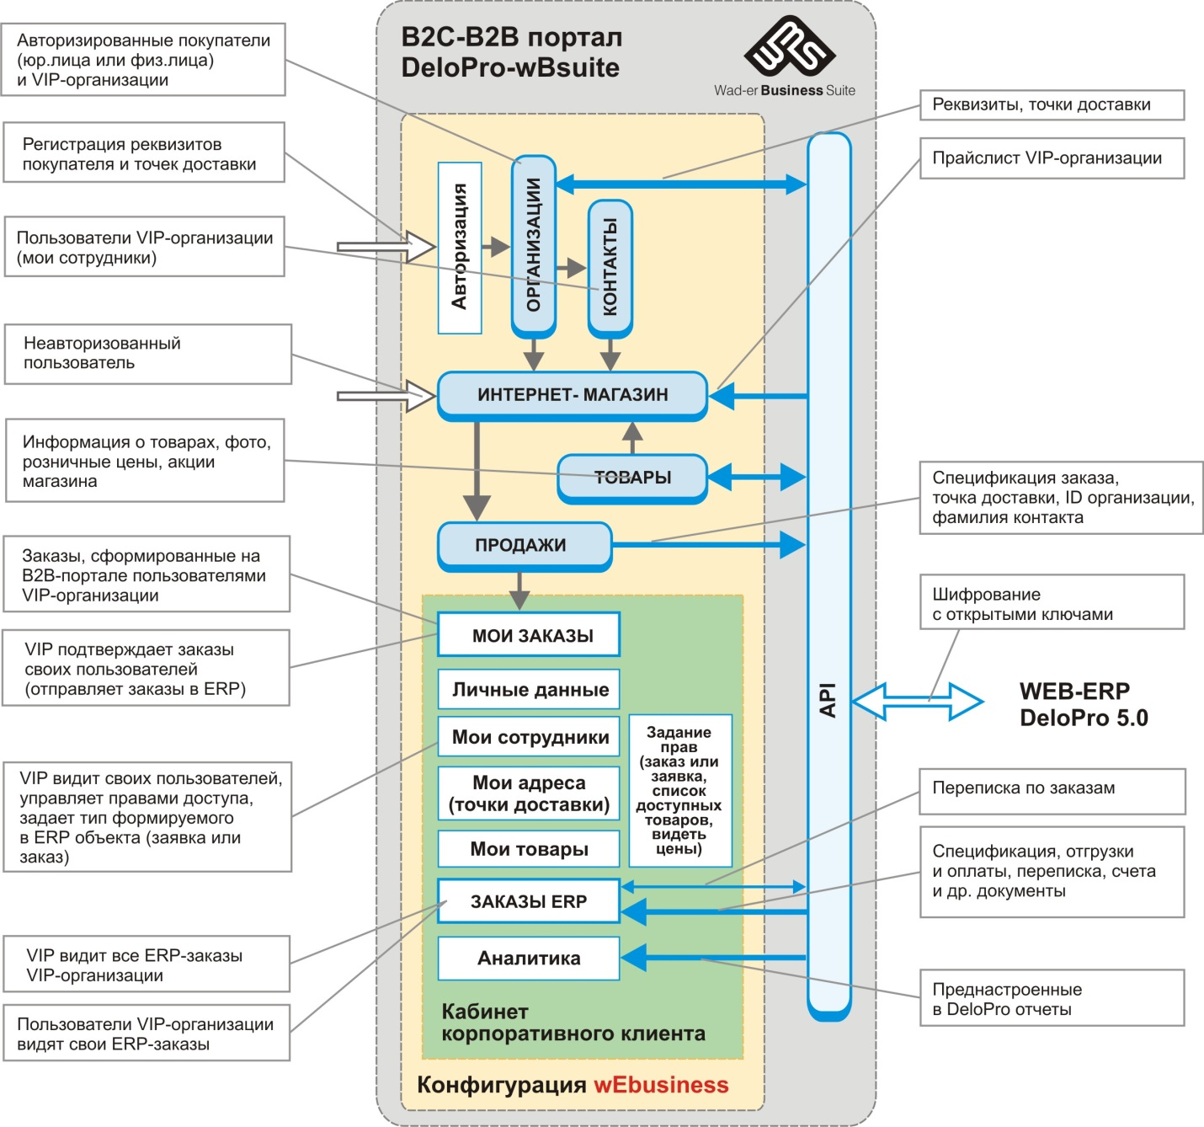
В2В-В2С-портал DeloPro-wBsuite. Структура
Интегрированные Web-решения для онлайн управления бизнесом

Slide 45
WEB-кластер DeloPro-wBsuite. В2В(В2С)-портал электронной коммерции. Концепция
персональные условия для корпоративного клиента – в Системе DeloPro
у корпоративного клиента есть пользователей В2В-портала:
  распорядитель с правом создания, коррекции и подтверждения всех заказов портала (для формирования ERP-заказов в Системе DeloPro), добавления сотрудников и задания их прав, просмотра ERP-аналитики
  ПОЛЬЗОВАТЕЛИ (неограниченное число) с правом создания заказов портала (ограниченный перечень товаров с ценами или без)
  у корпоративного клиента-родителя могут быть корпоративные клиенты-дочки со своими пользователями
  связь пользователя с корпоративным клиентом определяет юридическое лицо, на которое будут формироваться ERP-заказы
  связь пользователя с точкой доставки позволяет формировать ERP-заказы в ближайшем региональном представительстве (филиале) поставщика
  связь точки доставки со складом позволяет отображать в каталоге товаров портала складские остатки товаров в регионах
Интегрированные Web-решения для онлайн управления бизнесом

Slide 46
B2B-портал DeloPro-wBsuite. Выгоды от внедрения
Корпоративный клиент получает сервис, позволяющий в удобное время суток, с любого устройства из любого места, где есть доступ в Интернет:
формировать заказы с учетом персональных цен и условий
дать доступ к формированию заказов неограниченному числу своих сотрудников, управлять их правами, акцептировать заказы и др.
иметь в онлайн информацию о прохождении заказов в ERP-системе, проводить переписку в разрезе заказа
получить доступ к аналитическим отчетам в ERP-системе
упростить управление и контроль периодическими закупками
Владелец В2В-портала получает:
возможность предоставить качественно новый уровень сервиса, беря на аутсорсинг часть логистики закупок клиентов
приверженность клиентов, которые привыкают к высокому уровню сервиса
снижение непроизводительных затрат времени продавцов на формирование заказов и предоставление клиентам различной информации
Интегрированные Web-решения для онлайн управления бизнесом

Slide 47
WEB-кластер DeloPro-wBsuite. Лицензирование, внедрение и поддержка
Компании КСИКОМ СЕРВИС выполняет работы по внедрению:
  классическое внедрение с разработкой Проекта автоматизации
  экспресс-внедрение для небольших компаний с простыми БП
  экспресс-запуск для микро-компаний
В пакет предоставляемых услуг входит абонентское обслуживание (онлайн-консультации, работа с инцидентами, предоставление новых версий)
Вы всегда можете выбрать оптимальный вариант лицензирования и внедрения WEB-кластера DeloPro-wBsuite
    Onsite – приобретение Лицензии без ограничения числа пользователей и классический проект внедрения
    SaaS – предоставление в аренду и экспресс-внедрение
Возможно поэтапное внедрение приложений, входящих в состав WEB-кластера DeloPro-wBsuite по мере потребности бизнеса
Интегрированные Web-решения для онлайн управления бизнесом

Slide 48
WEB-кластер DeloPro-wBsuite. Лицензирование и внедрение
SaaS-аренда позволяет минимизировать стартовые инвестиции и эксплуатационные расходы, а также быстро начать работу
При этом не нужно:
    покупать дорогостоящие Лицензии,
    инвестировать в информационную инфраструктуру,
    заботиться о сохранности базы данных,
    модернизировать рабочие места пользователей,
    содержать ИТ-персонал для поддержки и обслуживания.
Конкурентные цены на предоставляемые услуги делают привлекательным этот проект как для небольших компаний и стартапов, так и для корпораций с развитой филиальной сетью
Интегрированные Web-решения для онлайн управления бизнесом

Slide 49
WEB-кластер DeloPro-wBsuite. SaaS-аренда
Клиент ежемесячно платит за аренду ПО (сумма базовой платы
зависит от используемых приложений и допускает работу с ПО 15
пользователей). Работа дополнительных пользователей
оплачивается отдельно. Количество компаний, от лица которых
можно вести учет в одной базе данных, не ограничено и не влияет на
сумму арендной платы
Стоимость аренды ПО включает:
  предоставление доступа к базе данных по https (SSL-протокол);
  проведение обновлений ПО;
  аренду виртуального WEB-сервера и интернет трафик
  (входящий и исходящий);
  администрирование виртуального WEB-сервера;
  ежедневное резервное копирование базы данных на двух
  физических серверах.
Клиент может приобрести Лицензию без ограничения числа
пользователей и перенести базу данных на свой сервер
Интегрированные Web-решения для онлайн управления бизнесом

Slide 50
Работы по внедрению WEB-кластера DeloPro-wBsuite. Команда проекта
Интегрированные Web-решения для онлайн управления бизнесом

Slide 51
Работы по внедрению WEB-кластера DeloPro-wBsuite
Интегрированные Web-решения для онлайн управления бизнесом

Slide 52
WEB-кластер DeloPro-wBsuite. Специальное предложение
web-кластер delopro-wbsuite:
  полнофункциональное и гибкое WEB-решение для управления бизнесом дистрибуции, оптовой торговли и электронной коммерции от ОДНОГО ПОСТАВЩИКА,
  решение, которое можно внедрить в сжатые сроки с минимальными стартовыми инвестициями
  решение, которое не нужно менять с ростом бизнеса
начните проект до 15.12.2014 и Получите СКИДКУ до 50 % на SaaS-аренду и абонобслуживание,
а в качестве Бонуса – модуль транспорт и доставка Системы DeloPro 5.0
Интегрированные Web-решения для онлайн управления бизнесом

Slide 53
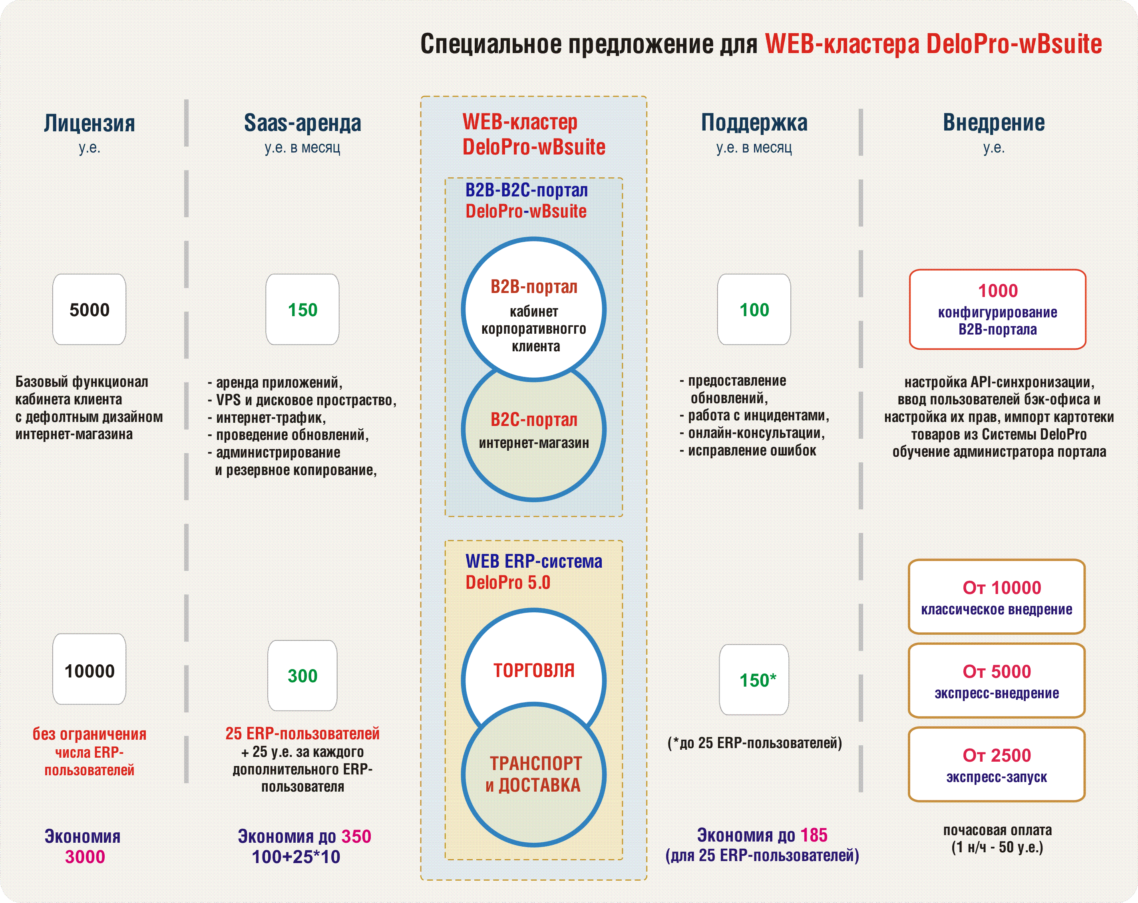
Интегрированные Web-решения для онлайн управления бизнесом

